Slide 1

遊戲物理約束
Physics Constraints in Games
約束基礎
Constraint Basics
Part 1
Ming-Lun “Allen” Chou
周明倫

Slide 2




周明倫
Min-Lun “Allen” Chou
AllenChou.net
@TheAllenChou
TheAllenChou
MingLunChou

Slide 3
約束
Constraints
e. g.

Slide 4
不等式約束
Inequality Constraints
?
若
則實行

Slide 5
位置約束vs速度約束
Position Constraints vs Velocity Constraints
e. g.
e. g.

Slide 6
範例：地面約束
Example: Ground Constraint
若
則實行

Slide 7
範例：地面約束
Example: Ground Constraint
=位置誤差
用誤差
修正
→
→

Slide 8
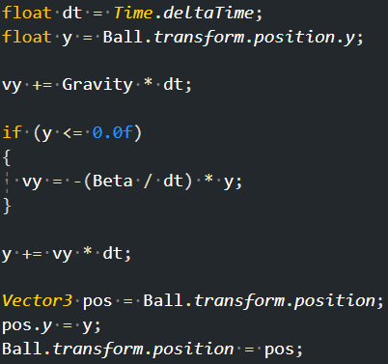
範例：地面約束
Example: Ground Constraint

Slide 9
通則化
Generalization
賈可比矩陣
Jacobian Matrix
速度矩陣
Velocity Matrix
偏重
Bias
:
:
:
:
:

Slide 10
範例：地面約束
Example: Ground Constraint

Slide 11
速度約束解析
Velocity Constraint Resolution
質量矩陣
Mass Matrix
:

Slide 12
速度約束解析
Velocity Constraint Resolution
有效質量
Effective Mass
拉格朗日乘數
Lagrange Multiplier

Slide 13
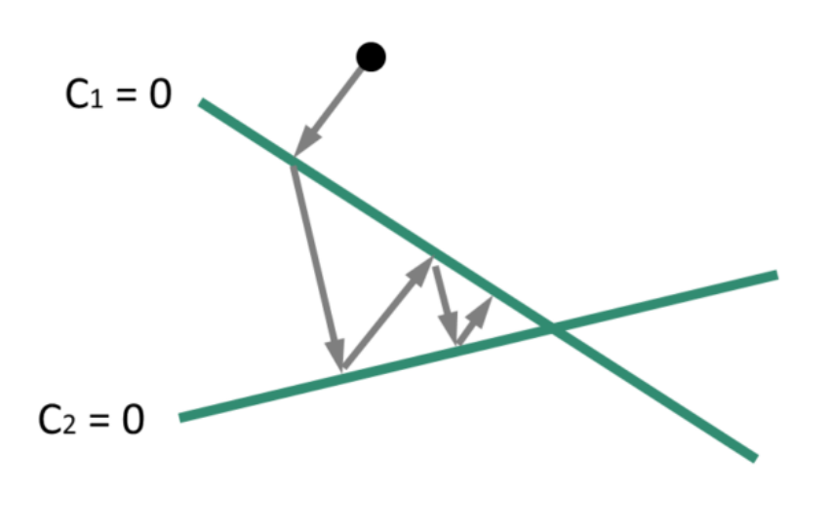
為什麼?
平面!

Slide 14
範例：地面約束
Example: Ground Constraint

Slide 15
多重約束
Multiple Constraints

Slide 16
範例：點約束
Example: Point Constraint

Slide 17
範例：點約束
Example: Point Constraint

Slide 18
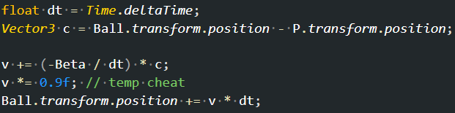
範例：點約束
Example: Point Constraint

Slide 19
旋轉&轉動慣量
Rotation & Moment of Inertia

Slide 20
範例：旋轉約束
Example: Rotation Constraint

Slide 21
範例：旋轉約束
Example: Rotation Constraint

Slide 22
3D約束
3D Constraints

Slide 23
範例：點約束 + 旋轉
Example: Point Constraint + Rotation
R
P
X

Slide 24
範例：點約束 + 旋轉
Example: Point Constraint + Rotation

Slide 25
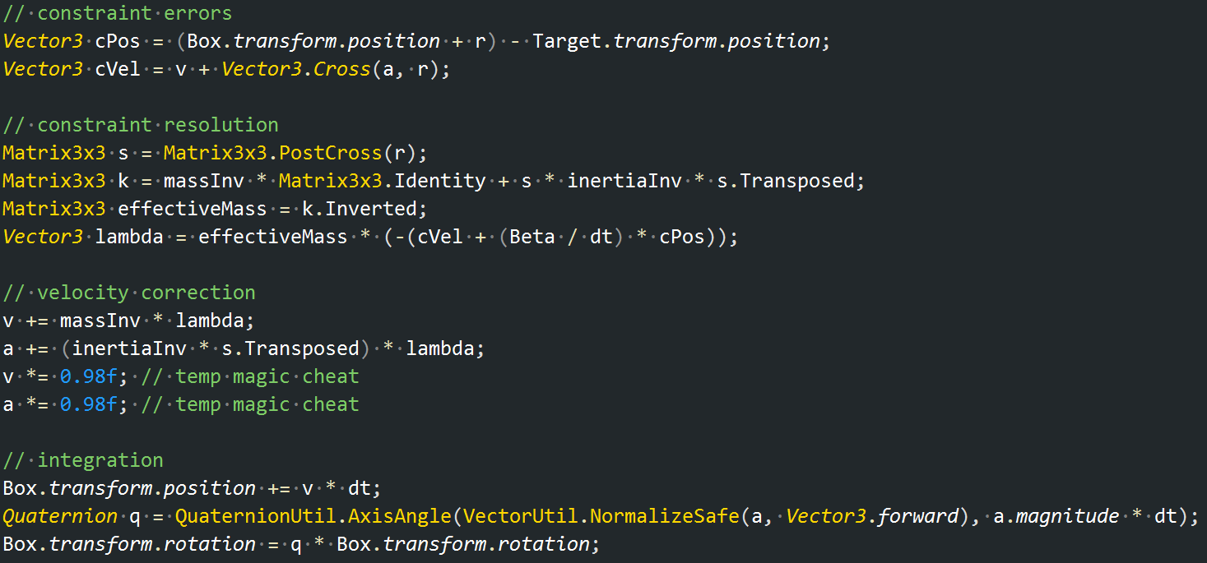
範例：點約束 + 旋轉
Example: Point Constraint + Rotation

Slide 26
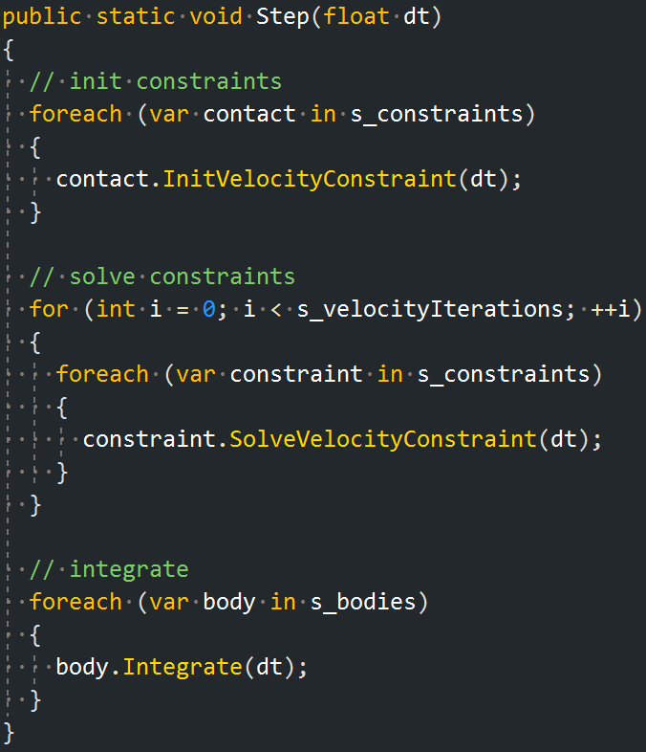
簡易物理約束系統
Simple Physics Constraint System

Slide 27
Thank You!
http://github.com/TheAllenChou/unity-physics-constraints

